Slide 1

Séminaire 2016
28-29-30 Juin Reims

Slide 2

Etat d’esprit et sondage 2016 & 2017

Slide 3
Année 2016

Slide 4

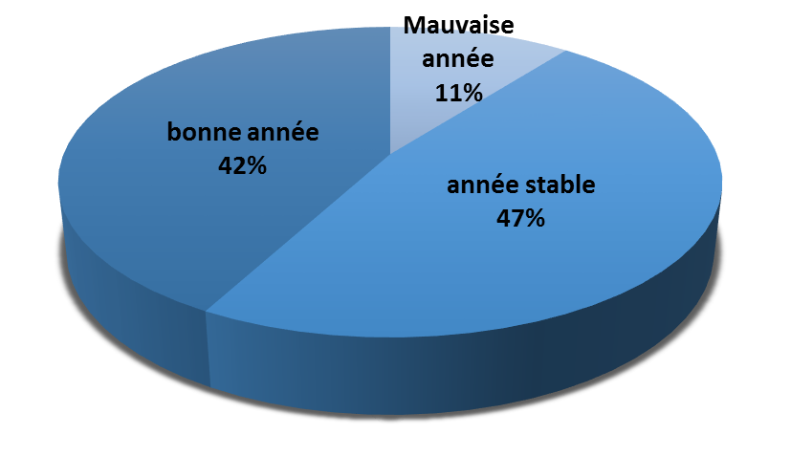
Ambiance générale de l’année 2016
Pour 89 % d’entre nous l’année en cours sera stable ou bonne et meilleure qu’en 2015 (55 % en 2015)

Slide 5
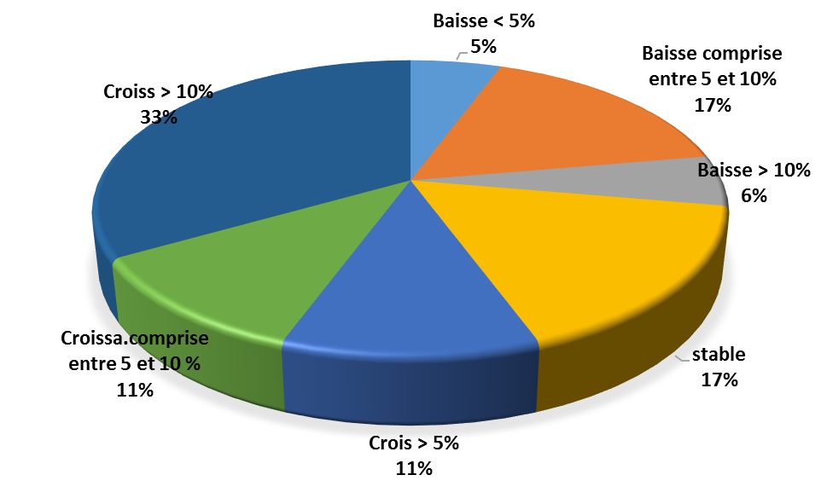
Variation du CA en 2016
Pour 55 % d’entre nous le chiffre d’affaire sera en progression, et pour 33% supérieur à 10% (40 % en 2015)

Slide 6
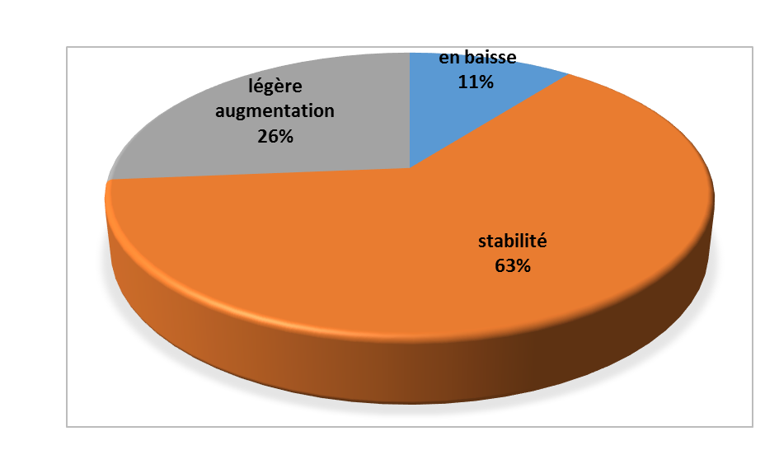
Variation de la marge brute en 2016
La stabilité l’emporte largement mais ¼ d’entre nous pensent que leur marge va progresser, contre 18% en 2015

Slide 7
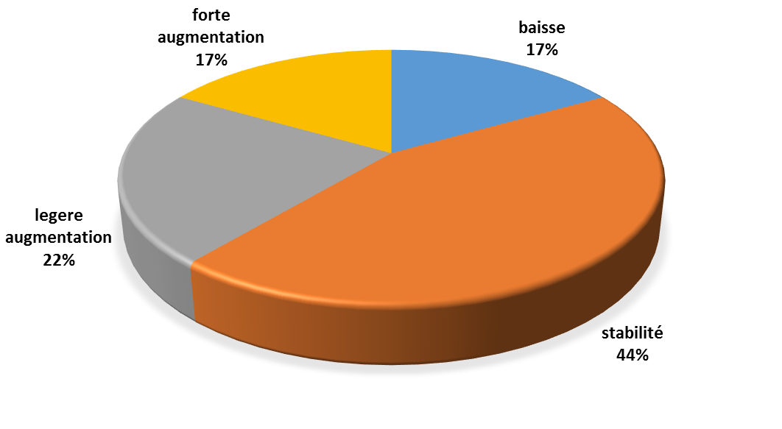
Prévision du résultat net 2016
Presque 40% estiment que leurs résultats nets vont progresser (contre 29% en 2015) et même 17% en forte augmentation. L’année est à l’optimisme

Slide 8
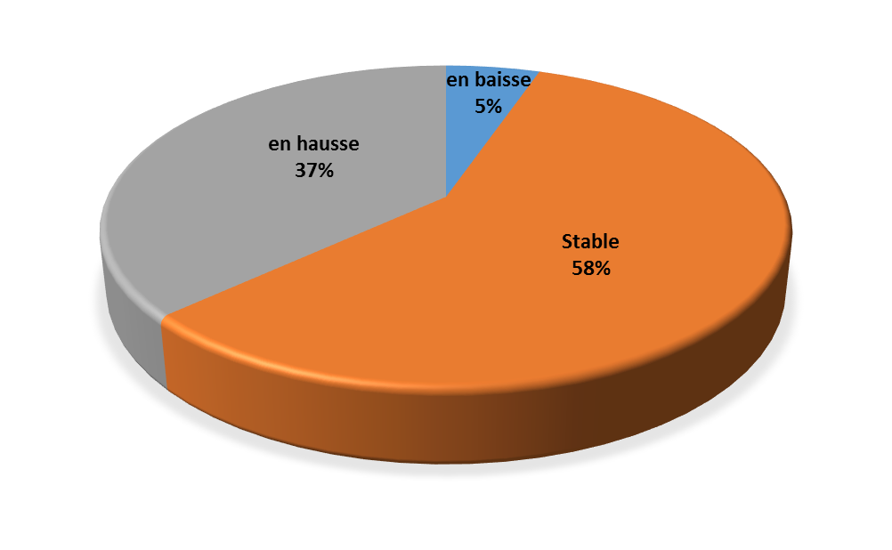
Les effectifs réels en 2016
Une hausse importante de 37% alors que le sondage 2015 donnait une stabilité ou une baisse à 83%
Environ 130 emplois créés sur 2 100 existants

Slide 9
Prévisions pour 2017

Slide 10
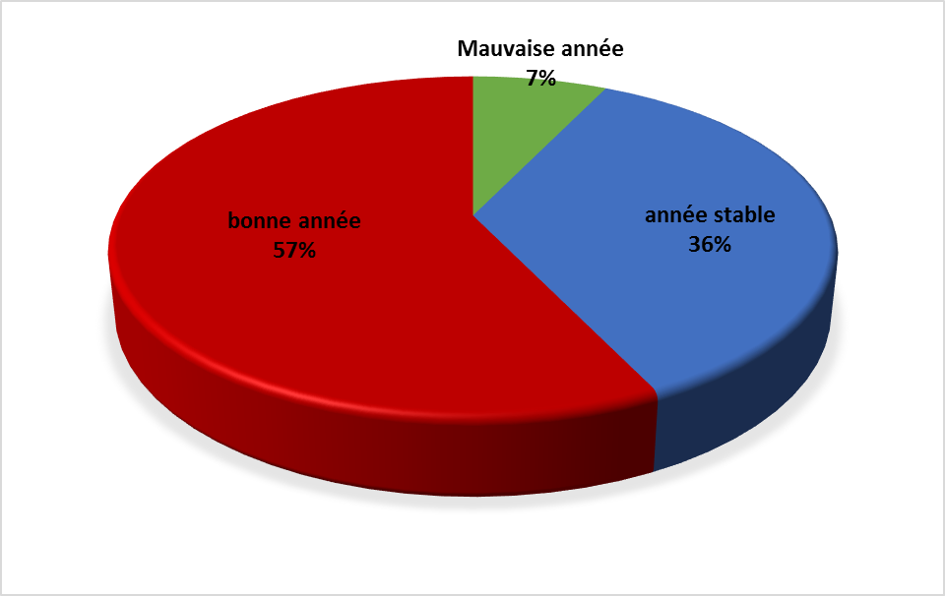
L’ambiance générale en 2017
Un optimisme grandissant avec près de 60% d’entre nous qui estiment que 2017 sera une bonne année (35% en 2015)

Slide 11
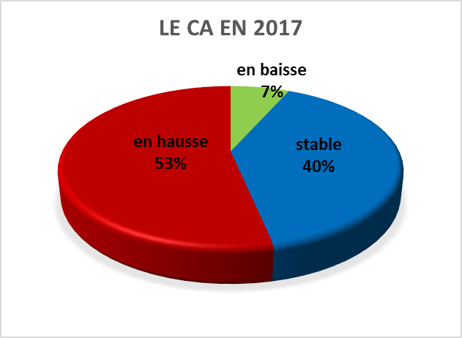
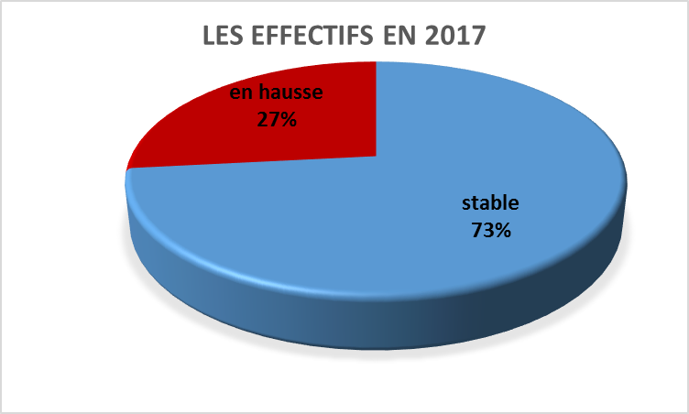
Le CA et les effectifs en 2017
Pour 53 % l’activité va augmenter en 2017 après une 1ere hausse en 2016.
Les effectifs seront stables pour 2/3 d’entre nous, après une hausse significative en 2016.
Aucune agence ne prévoit de baisse des effectifs (+ 60 postes)

Slide 12
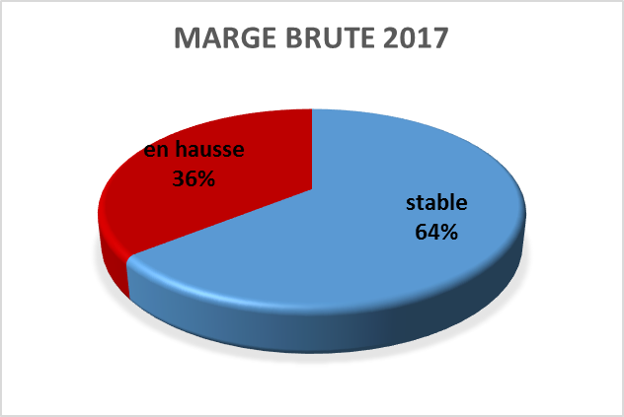
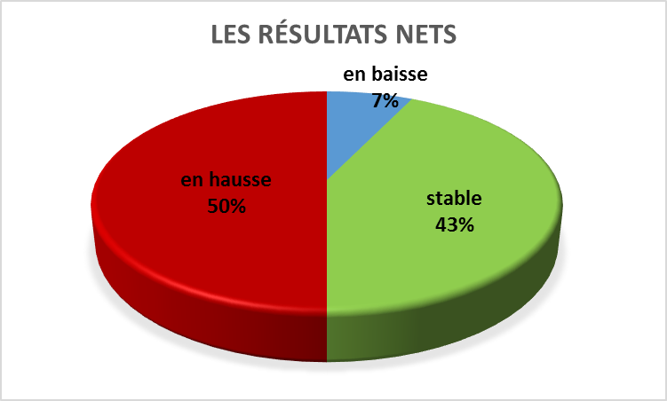
Les marges en 2017
Confirmation de l’optimisme de 2016, pour une agence sur 2, les résultats vont augmenter alors que les charges fixes seront mieux couvertes par le CA en hausse.
C’est le moment pour nous d’agir et de prendre les bonnes décisions

Slide 13
Les fondamentaux du Leads

Slide 14

L’application des Honoraires sur le devis
4. 9 Millions de M² de stands vendus
4. 9 Millions de M² de stands vendus
89 %
appliquent la présentation des honoraires sur leurs devis (+10%)
Acte important de notre valorisation, les honoraires posent notre activité comme agence. Cet acte à posteriori doit être maintenant étendu à l’ensemble des agences, Leads et non Leads et surtout précédé d’actions de valorisation comme la sélection de 3 agences maximum dans les appels d’offres

Slide 15
Détails des postes sur nos devis
4. 9 Millions de M² de stands vendus
4. 9 Millions de M² de stands vendus
63%
Font un détails des prix par postes sur leur devis.
10% comptent le faire en 2017 et 27% ne le font pas

Slide 16
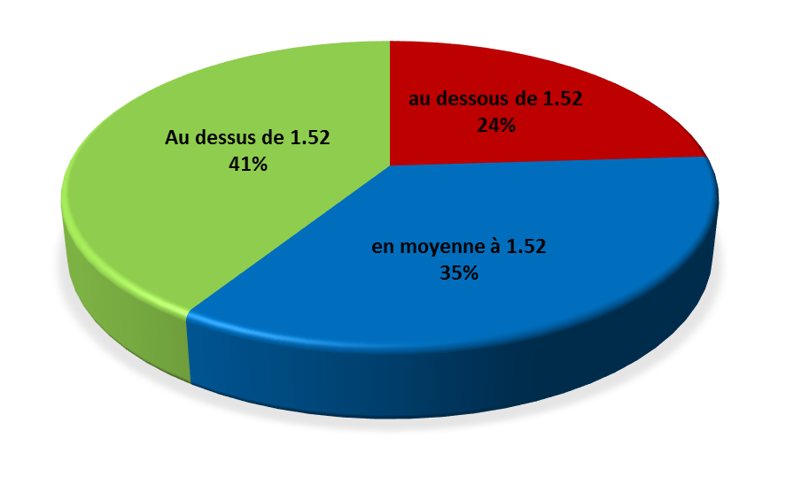
Le coefficient de 1.52, le bon effet du Leads
4. 9 Millions de M² de stands vendus
4. 9 Millions de M² de stands vendus
En 2015 76% des agences étaient à 1.52 ou au dessus comme en 2016, mais là le curseur s’est déplacé vers un meilleur coefficient (41% au dessus contre 33% en 2015)
12% comptent l’atteindre en 2017 contre 10% en 2015

Slide 17
Les appels d’offres trop nombreux
4. 9 Millions de M² de stands vendus
4. 9 Millions de M² de stands vendus
100%
Déclarent ne pas répondre aux appels d’offres supérieurs à 5 agences
67%
Déclarent ne pas répondre aux appels d’offres supérieurs à 3 agences
Nous sommes prêts pour communiquer sur des appels d’offres avec un maximum de 3 agences.
C’est notre ligne 2016/2017
110 millions d’euros sont en jeux donc la moitié qui part en fumée

